Slide 2
Dirección General de Desarrollo Académico e Innovación Educativa
Departamento de Evaluación Académica
Reunión informativa para las Fuentes de Información
Programa de Estímulos al Desempeño del Personal Académico (PEDPA) y Programa de Estímulos al Desempeño en la Ejecución Artística (PEDEA), ejercicio 2023-2025, periodo de pago 2025-2027
17 Septiembre 2024

Slide 3
Concentración de información de las Entidades Académicas y Dependencias
La responsabilidad de las Fuentes de Información y del Departamento de Evaluación Académica en el Proceso de la Evaluación de los Programas de Estímulos.

Slide 4


Ejercicio 2023-2025
1 de Abril del 2023 al 31 de Marzo del 2025.
Tabla de descripción de indicadores del PEDPA y PEDEA de la Universidad Veracruzana
Reglas Operativas del PEDPA
Lineamientos del Programa de Estímulos al Desempeño en la Ejecución Artística.
https://www.uv.mx/evaluacionacademica/
Pestaña PEDPA
Pestaña PEDEA

Slide 5
Principales cambios en los indicadores
1.1.2 Formación pedagógica y actualización disciplinaria
Se actualiza el nombre de la variable 1.1.2.1 Cursos, seminarios o talleres y se crea la subvariable 1.1.2.3 Cursos, seminarios, talleres o diplomados externos a la institución.
1.1.4.2.2.8 Perfil PRODEP
Cambia de ser registrado por el personal académico a ser reportado por el Departamento de Superación Académica
1.2.2.6 Desarrollo de proyectos educativos innovadores
Disminuye tope máximo por indicador de 8 a 4
Ya no considera el registro de proyectos COIL y VIC, puesto que se creó un indicador específico para ellos.
2.1.1 Participación en Cuerpo Académico
Se agrega la subvariable 2.1.1.4 Consolidado indefinido, con puntaje máximo de 80.

Slide 6
Principales cambios en los indicadores
2.4.1 Dirección y/o codirección de trabajo recepcional.
El puntaje mínimo se otorga a la codirección que acredite la participación en Cuerpo Académico y que el trabajo recepcional corresponda a la LGAC.
3.2.1 Recursos PRODEP
Se eliminan las subaviables diferenciadas por monto obtenido y se otorga una puntuación máxima de 20 si el recurso es mayor o igual a $5,000
3.7.1 Programas de formación y actualización profesional
Aumentan los puntajes de las subvariables que corresponden al indicador 3.7.1.1 Educación continua
Aumenta el puntaje de la subvariable 3.7.1.2.1 Coordinador o instructor de grupo de aprendizaje de 20 a 30 puntos y se crean las subvariables 3.7.1.2.2 Experto en contenido de programas de formación pedagógica en el Programa de Formación de Académicos y 3.7.1.2.3 Expertos en contenido de programas de formación disciplinar con 60 y 30 puntos respectivamente.

Slide 7
Principales cambios en los indicadores
3.7.3.2 Comisión para la conducción de procesos de innovación, internacionalización e interculturalidad en la docencia, así como gestión académica y docente.
Aumenta el puntaje máximo de 15 a 30
4.1.2 Enseñanza tutorial
Se actualiza el nombre de la subvariable 4.1.2.1 Diseño e impartición de programas de enseñanza tutorial
4.2 Tutoría en el nivel de estudios de posgrado
Se elimina la participación de Dirección de tesis y las codirecciones que pasan al indicador 2.4.1 Dirección y/o codirección de trabajo recepcional

Slide 8




Proceso
Se recibe información
Sistema de Captura de Fuentes de Información
(SiCFI)
Módulos de captura / Módulos de exportación
Revisión
1. Actividades correspondan al indicador
2. No existan registros duplicados
3. Descripción incompleta o incorrecta
4. Fechas y puntajes
Separación
1. Registros correctos : son procesados e incorporados a la base de datos
2. Registros que presentan inconsistencias no podrán ser considerados.
Calendario de cortes de información

Slide 9


Proceso
1. Sistema de Productos y Actividades (PEDPA)
2. Sistema Integral de Información para el Fortalecimiento Académico (PEDEA)
1. Indicador
2. Id Registro
3. Observación
4. Sugerencia
a. Realizar la corrección
b. Enviar justificación
1. Registros correctos son considerados en los sistemas y en la ficha individual de concentración de puntuaciones.
2. No se envía correo de inconsistencias a las FI
Publicación
Cierre del SiCFI
Envío de inconsistencias
Calendario para publicación
recrevisionpedpa@uv.mx

Slide 10
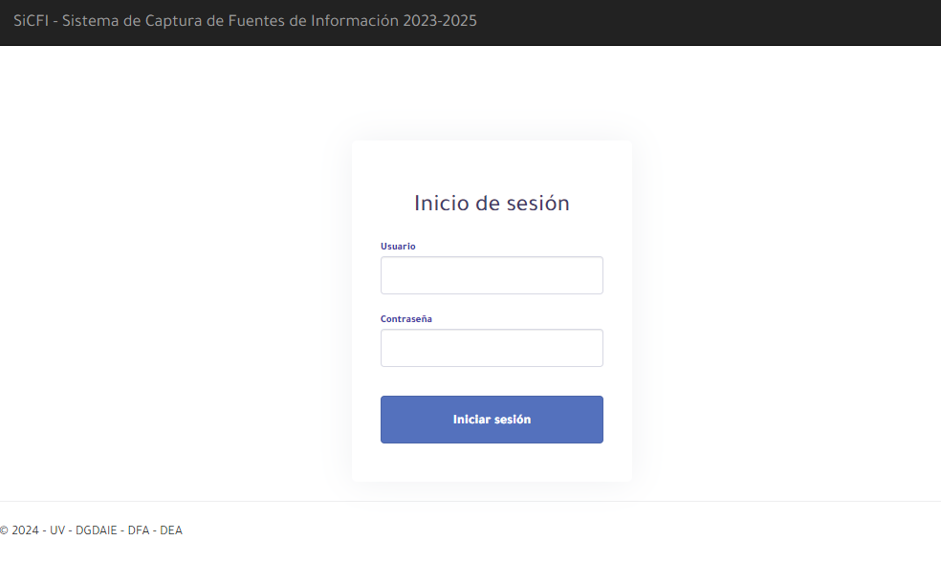
Sistema de Captura de Fuentes de Información (SiCFI)
https://academicos.uv.mx/sicfi/
Página web DEA – PEDPA – Ejercicio 2023-2025 – Fuentes de información – Acceso al sistema

Slide 11

Indicadores
Pestaña PEDPA
https://www.uv.mx/evaluacionacademica/
Pestaña PEDEA
Tabla de indicadores
Listado de indicadores por FI
Conocer la descripción de los indicadores que le corresponde reportar e identificar la categoría en dónde se encuentran ubicados.
En la columna Evidencia de desempeño o Fuente de información identificar quiénes son los responsables de reportar cada indicador.
Explorar el documento Tabla de descripción de indicadores, con la finalidad de conocer las actividades que se consideran en el PEDPA y PEDEA.
En caso necesario, la Fuente de Información deberá publicar los criterios para la validación de cada indicador y deberá informarlo por las vías institucionales de forma oportuna al personal académico para lo procedente.

Slide 12
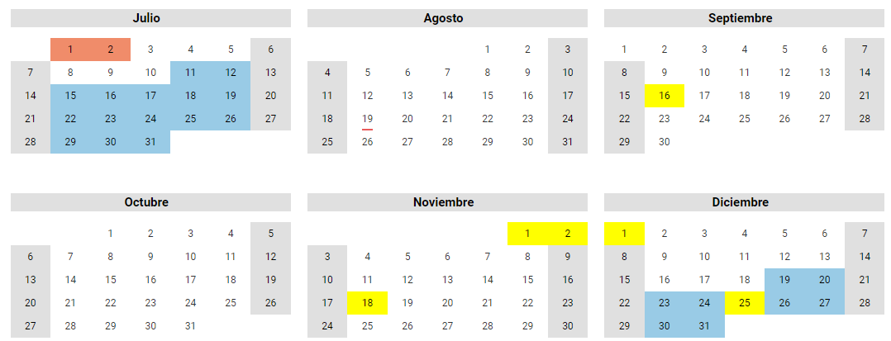
Corte de información
Apertura SiCFI
La publicación considera los registros correctos capturados hasta el Corte 1
Corte 1: Copia de BD
Nuevas capturas se verán reflejadas en el Corte 2
Se envía correo inconsistencias

Slide 13
Revisión de información
Separación
Duplicidad
Participaciones divididas
Actividades registradas en un indicador incorrecto o que corresponde a otra FI
Descripción incompleta o incorrecta
Los registros correctos se consideran para integrarlos a la base de datos, la cual será utilizada para la publicación de la información.
Los registros que presenten inconsistencias, serán enviados a la FI responsable para que sean corregidos o por el contrario justifiquen el motivo de su captura.

Slide 14
Consideraciones generales para evitar las inconsistencias
Identificar los indicadores que sufrieron cambios y si hay dudas consultarlo con el personal del DEA.
No reportar actividades que son responsabilidad de otras fuentes de información.
No capturar actividades que no corresponden a la descripción del indicador.
Deberá resguardar la evidencia correspondiente para cada actividad reportada, en caso de ser solicitada en los procesos de auditoria interna o externa.
Antes del corte de información, realizar una revisión por indicador para identificar registros duplicados.
En caso de tener dudas con respecto a un indicador, producto o actividad a reportar, se sugiere comunicarse al DEA vía telefónica o por correo electrónico para la aclaración de la misma.

Slide 15
Numeralia del ejercicio 2021-2023
Fuentes de información
177
Recurso de revisión
Personal Académico solicitante: 102
Total de actividades y productos atendidos: 399
Total de participaciones recibidas en el SiCFI
153,390 registros
Favorables
204
No favorables
195

Slide 16
Publicación de información
Los registros correctos se visualizarán en el Sistema de Registro de Productos y Actividades del ejercicio vigente para el personal académica participante en PEDPA.
Para el personal en funciones de ejecución artística las actividades y productos podrán ser visualizados dentro del Sistema Integral de Información para el Fortalecimiento Académico (SIIFA).
Es indispensable mantener una comunicación constante entre las Fuentes de Información y el Departamento de Evaluación Académica (dudas con los indicadores y visualización de actividades en sistema).

Slide 17
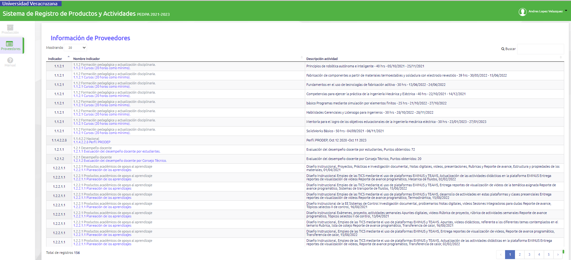

Slide 18
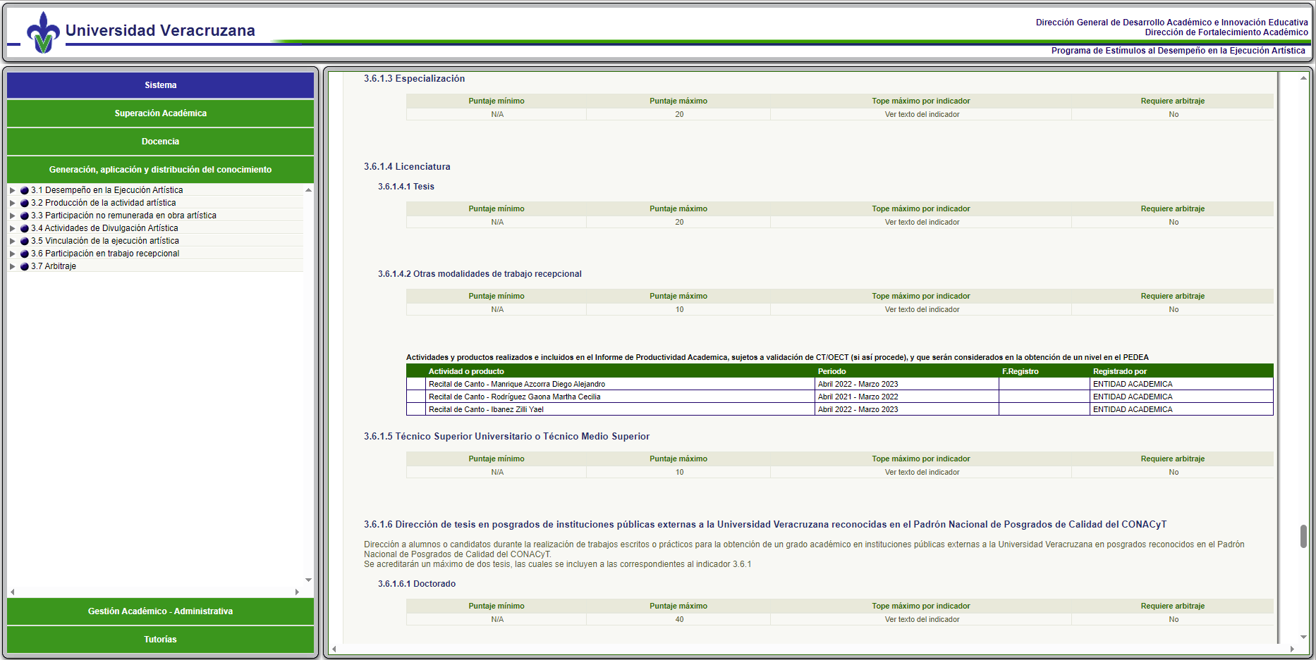

Slide 19
Calendario
Proceso | Fechas
Apertura del sistema | Septiembre del 2024
Cortes de información | Noviembre 2024 – retroalimentación Diciembre 2024 Febrero 2025 – Publicación Marzo 2025 Abril 2025 – Publicación Mayo 2025
Fecha de cierre del sistema | 31 de marzo del 2025
Las fechas establecidas son improrrogables.
Cada Fuente de Información establece internamente sus fechas de recepción, las cuales deben ser informadas de forma oportuna al personal académico para lo procedente.

Slide 20
Ejemplo de envío de inconsistencias
recrevisionpedpa@uv.mx
Desarrollo de proyectos educativos innovadores
Entidad | Indicador | Inconsistencias
DIRECCIÓN DE INNOVACIÓN EDUCATIVA | Desarrollo de proyectos educativos innovadores | Las participaciones de los registros con número 29, 30, 31, 32 y 33 no serán consideradas debido a que el proyecto concluye posterior a la fecha de cierre del periodo, por lo que éste deberá ser considerado para el siguiente ejercicio del PEDPA 2023-2025. Favor de eliminar
Educación Continua
Entidad | Indicador | Inconsistencias
DEPARTAMENTO DE EDUCACIÓN CONTINUA | Programas de formación y actualización profesional | Registros duplicados: 19 con 199; 15 con 198; 18 con 204; 17 con 203; 14 con 202; 16 con 200, favor de realizar la corrección correspondiente.
 |  | Los registros con número 397, 400, 401, 413, 414 y 412 no se encuentran dentro del periodo de evaluación, favor de eliminar.
 | Formación pedagogíca y actualización disciplinaria | Los registros con número 996, 997, 987, 986, 999, 1000, 985, 989, 990, 988, 1001, 1002, 998 no se encuentran dentro del periodo de evaluación, favor de eliminar.
 |  | Registros duplicados: 444 con 658; 431 con 533; 432 con 534; 433 con 535; 442 con 656; 537 con 435; 540 con 438; 536 con 434; 441 con 655; 425 con 527; 429 con 531; 428 con 530; 440 con 654; 427 con 529; 416 con 518; 424 con 526; 423 con 525; 443 con 657; 426 con 528; 420 con 522; 421 con 523; 541 con 439; 538 con 436; 430 con 532; 419 con 521; 418 con 520; 539 con 437; 422 con 524; 417 con 519, favor de realizar la corrección.

Slide 21
Cierre del SiCFI
La información final será utilizada para la Ficha individual de Concentración de Puntuaciones, por lo que al realizar la captura se recomienda claridad y precisión en la descripción de la actividad o producto para que el personal académico pueda identificar sin problema la actividad o producto considerado u omitido.
Si el personal académico al visualizar su Ficha individual de concentración de puntuaciones detecta que existen omisión de actividades o productos provenientes de las Fuentes de información, podrá solicitar su aclaración en el Proceso de Recurso de Revisión. La información de fechas, procesos, etc., se brindará de forma oportuna exclusivamente para las FI que tengan solicitudes de revisión de indicadores por parte del personal académico participante.

Slide 22
Recurso de revisión
Publicación de los resultados PEDPA/PEDEA
Recepción de solicitudes (DEA)
DEA comparte solitudes con la FI correspondiente
El DEA concentra solicitudes y envía a la FI para su revisión y validación
La FI realiza la revisión y emite el resultado FAVORABLE/NO FAVORABLE
El DEA anexa las actividades y productos FAVORABLES a la Ficha del solicitante
El DEA envía justificación de las actividades y productos NO FAVORABLES al solicitante para su conocimiento

Slide 23

Directorio DEA
Tels.
(228) 8175043 y (228) 8421700
Ext. 18300, 18302 y 18304
Horario de atención: Lunes a viernes de 8:00 a 15:00 hrs.
Pagina web DEA - Pestaña Nosotros - Directorio DEA
https://www.uv.mx/evaluacionacademica/2022/11/14/directorio-dea/

